Slide 1
SISTEMA PREDICTIVO DE ACV.SISTEMA PREDICTIVO DE ACV.
Yeimy Valentina Sánchez Leguizamón
Darikson Felipe Pérez Rodríguez

Slide 2
Implementación
Comprensión del negocio: salud pública,, necesidad de prevención
Comprensión de los datos: análisis de variables clínicas y demográficas
Preparación de los datos: Limpieza, codificación, tratamiento de nulos
Análisis exploratorio: distribución de variables y relaciones con ACV
Evaluación de resultados: Patrones visuales consistentes y relevantes
Despliegue: Creación de Dashboard interactivo

Slide 3
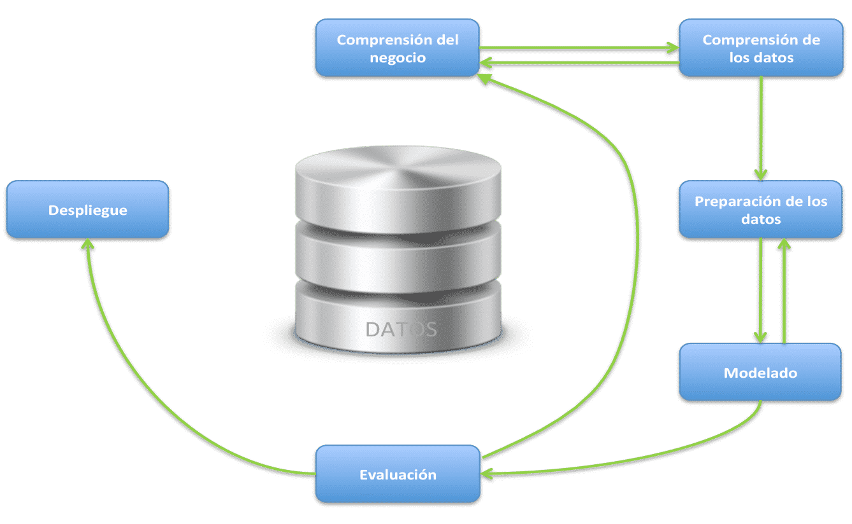
Metodología CRISP-DM
La metodología CRISP-DM (Proceso Estándar de la Industria Cruce para la Minería de Datos) es una norma estándar para la ejecución de proyectos de minería de datos, frecuentemente empleada en el sector por su enfoque estructurado, adaptable a diferentes situaciones.

Slide 4
CONTEXTUALIZACIÓN
Los ACV son una de las principales causas de discapacidad y muerte a nivel mundial
El análisis de datos clínicos permite detectar patrones asociados a esta enfermedad
Este proyecto se aplica en la ciencia de datos con un enfoque explicativo
Se analiza una base de datos clínica de pacientes
Se busca identificar que población es más propensa a sufrir un ACV

Slide 5
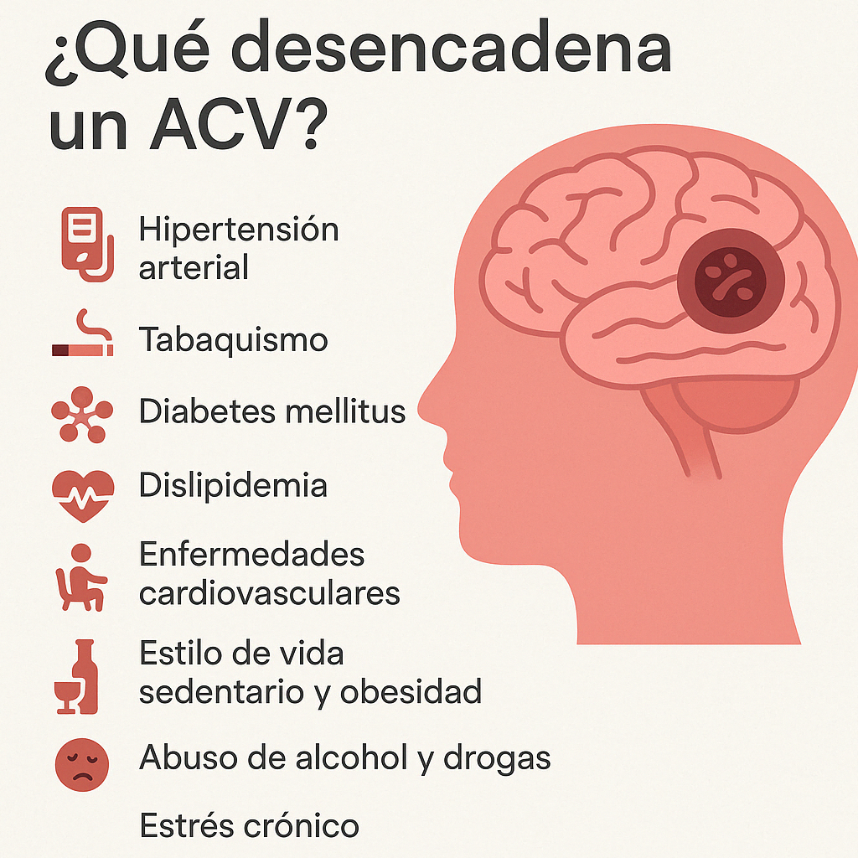
Planteamiento del Problema
El Accidente Cerebrovascular (ACV) está asociado a múltiples factores de riesgo, como la hipertensión, la diabetes, el tabaquismo y otros hábitos o condiciones de salud. Aunque estos factores son conocidos, no siempre es fácil identificar qué grupos de la población son los más vulnerables o cómo se combinan estos riesgos
Por eso, se necesita un análisis que permita visualizar y comprender cómo se distribuyen estos factores en la población
Este proyecto se centra en realizar un análisis descriptivo y visual, con el objetivo de identificar patrones y explicar la propensión al ACV
Es importante destacar que no se busca entrenar un modelo predictivo, sino ofrecer una comprensión clara y accesible de los datos para apoyar la prevención.

Slide 6
Objetivos
Objetivos Específicos
Analizar las variables más influyentes en la aparición de ataques cerebrovasculares, para entender qué factores de salud tienen mayor impacto en la población.
Entrenar un modelo de machine learning para predecir el riesgo de ACV con el fin de identificar cuál población es más propensa a sufrir un ataque cardiovascular.
Construir un Dashboard con las métricas más relevantes
Objetivo General
Aplicar un modelo machine learning sobre datos clínicos, con el fin de identificar qué población es más propensa a sufrir ataques cerebrovasculares.

Slide 7
Análisis Encontrados
Análisis Univariado
Análisis Bivariado
Mayor proporción de ACV en personas mayores a 60 años.
Hipertensión y enfermedades cardíacas presentes en la mayoría de los casos con ACV.
IMC promedio elevado en pacientes con ACV (obesidad).
Glucosa elevada.
Fumadores actuales y exfumadores con mayor incidencia de ACV.
Edad con hipertensión: combinación crítica en casos de ACV.
Glucosa con tabaquismo: mayor frecuencia de ACV.
Tipo de residencia: leve diferencia entre urbano y rural.
Correlaciones visuales mediante gráficos de dispersión y barras apiladas.

Slide 8
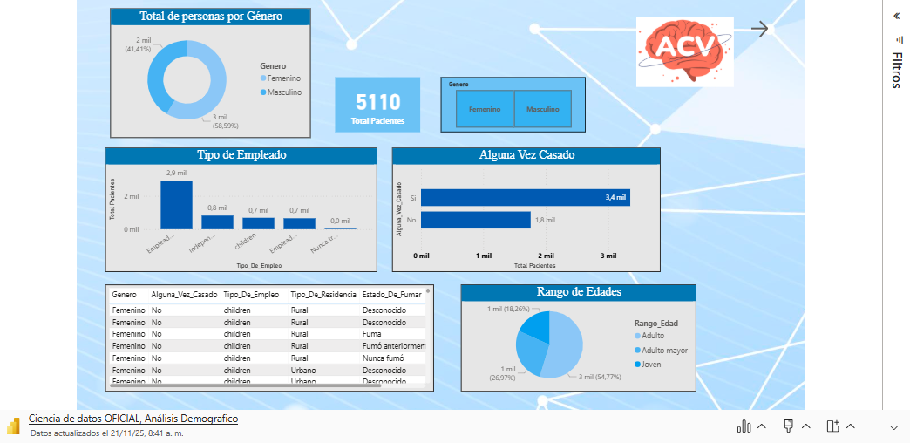
Dashboard

Slide 9
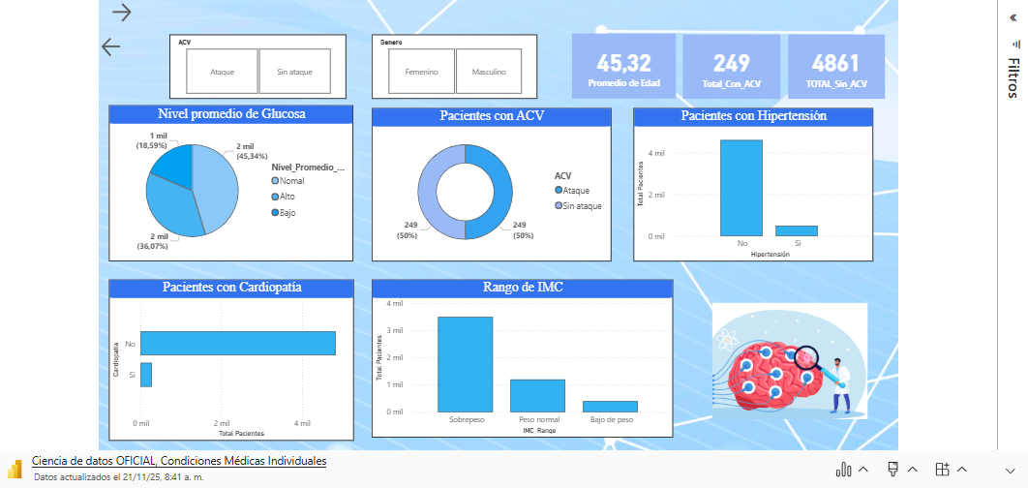
Dashboard

Slide 10
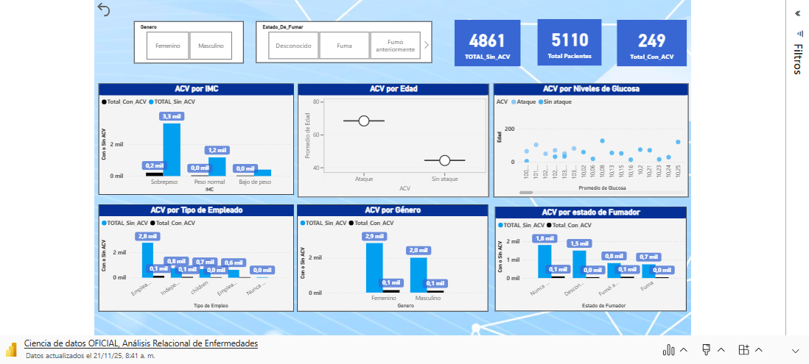
Dashboard

Slide 11
Hallazgos
Una edad avanzada, hipertensión y enfermedad cardíaca son los factores más influyentes.
Fumar y tener niveles altos de glucosa pueden llegar a incrementan el riesgo.
Las visualizaciones permiten segmentar por múltiples variables,

Slide 12
Conclusiones
Se determinó que las personas mayores de 60 años con antecedentes de hipertensión y enfermedades cardíacas muestran una mayor predisposición a sufrir ataques cerebrovasculares, siendo estas condiciones clínicas las más frecuentes en los casos positivos analizados.
Asimismo, se identificaron factores como el consumo de tabaco, un índice de masa corporal elevado y altos niveles de glucosa en sangre, los cuales se relacionan directamente con el incremento del riesgo de ACV. Estos hallazgos subrayan la relevancia de vigilar y controlar dichos indicadores dentro de la población.
Finalmente, el Dashboard elaborado permitió representar de manera clara y segmentada las interacciones entre las variables, lo que facilitó la comprensión de los grupos más vulnerables. El análisis explicativo cumplió con el propósito de caracterizar a la población con mayor riesgo frente a esta enfermedad.

Slide 13
¡MUCHAS GRACIAS!

